Slide 1

Investitionstheorie und
Investitionsrechnung
Folien zum Lehrbuch: Walther Busse von Colbe / Frank Witte
Kapitel 9:
Nutzwertanalyse als Bewertungsinstrument für nicht monetäre
Aspekte von Investitionen

Slide 2
9.1 Problemstellung
Busse von Colbe / Witte: Investitionstheorie und Investitionsrechnung
→ Menschen treffen Entscheidungen mit begrenzter Rationalität.
System 1
Schnelle, instinktive, emotionale Entscheidungen
Kahneman
→ Prozessualer Handlungsrahmen: Begrenzung des System 1
System 2
Langsame, durchdachte, logische Entscheidungen

Slide 3
9.1 Problemstellung
Busse von Colbe / Witte: Investitionstheorie und Investitionsrechnung
Investitionsentscheidungen
Monetäre Perspektive
Nicht-monetäre Perspektive
Nutzen der Investition lässt sich vollständig in monetären Einheiten ausdrücken
Nutzen der Investition lässt sich nicht immer in monetären Einheiten ausdrücken
Rationale Entscheidung auf Grundlage von z.B. Kapitalwert
Berücksichtigung der nicht-monetären Zielgrößen

Slide 4
9.1 Problemstellung
Busse von Colbe / Witte: Investitionstheorie und Investitionsrechnung
Beispiel: Zielsysteme Deutsche Bahn (DB 2020)
Umsatz verdoppeln
Zu einem der Top-10-Arbeitgeber werden
CO₂-Emissionen um 20% reduzieren
Die Ziele sind nicht gegeneinander aufrechenbar.
Bewertung?
Monetarisierung von nicht monetären Zielen führt zu willkürlichen Ergebnissen!
Getrennte Bewertung von monetären und nicht monetären Aspekten
Anwendung von Scoring-Modellen

Slide 5
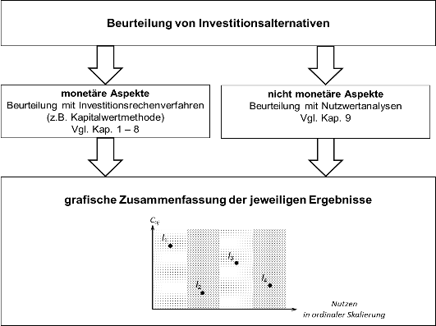
9.2 Prozessualer Handlungsrahmen zur Investitionsbeurteilung
Busse von Colbe / Witte: Investitionstheorie und Investitionsrechnung

Slide 6
9.3 Nutzwertanalyse
Busse von Colbe / Witte: Investitionstheorie und Investitionsrechnung
„...die Analyse einer Menge komplexer Handlungsalternativen mit dem Zweck, die Elemente dieser Menge entsprechend den Präferenzen des Entscheidungsträgers bezüglich eines multidimensionalen Zielsystems zu ordnen. Die Abbildung dieser Ordnung erfolgt durch die Angabe der Nutzwerte (Gesamtwerte) der Alternativen“
Zangemeister 1976
→ Instrument zur mehrdimensionalen Bewertung von Handlungsalternativen

Slide 7
9.3 Nutzwertanalyse
Busse von Colbe / Witte: Investitionstheorie und Investitionsrechnung
Bestimmung der Zielkriterien
Nicht monetär erfasste Kriterien
Gewichtung der Zielkriterien
Paarvergleich:
Ermittlung der Teilnutzen
Verwendung einer Aggregationsvorschrift
Ermittlung des Nutzwertes
Zuordnung des Teilzielerreichungsgrads für jedes Zielkriterium auf Basis einer Transformationsfunktion
Operationale Formulierung
Möglichst überschneidungsfreie Bildung
Vergleich jedes Kriteriums mit jedem anderen
Ein Punkt für jedes Kriterium, welches wichtiger als ein anderes eingestuft wurde
Falls ein Kriterium ohne Punkt bleibt: Ein Extrapunkt für alle Kriterien
Nutzung eines Benchmarks für die Beurteilung
Zusammenfassung
1.
2.
3.
4.

Slide 8
9.3 Nutzwertanalyse
Busse von Colbe / Witte: Investitionstheorie und Investitionsrechnung
9.3.1 Schrittfolge im Rahmen der Durchführung der Nutzwertanalyse
1. Schritt: Bestimmung der Zielkriterien
Kriterien, die für den Investor von Bedeutung und nicht monetär erfasst sind.
Sie sollten operational formuliert sein und überschneidungsfrei gebildet werden.
Mögliche Kriterien:
Absatzmarkt-Kriterien
Arbeits- und Beschaffungsmarkt-Kriterien
Arbeitspsychologische Kriterien
Infrastruktur-Kriterien
Technische Kriterien
Umwelt-Kriterien

Slide 9
9.3 Nutzwertanalyse
Busse von Colbe / Witte: Investitionstheorie und Investitionsrechnung
9.3.1 Schrittfolge im Rahmen der Durchführung der Nutzwertanalyse
1. Schritt: Bestimmung der Zielkriterien – Beispiel: Kauf eines Notebooks
Mögliche Zielkriterien für ein 14-Zoll-Notebook
Beispiel S. 314
Überschneidungs-
freiheit der Kriterien?

Slide 10
9.3 Nutzwertanalyse
Busse von Colbe / Witte: Investitionstheorie und Investitionsrechnung
9.3.1 Schrittfolge im Rahmen der Durchführung der Nutzwertanalyse
2. Schritt: Gewichtung der Zielkriterien
Direkte Intervallskalierung
Unmittelbares Ausdrücken der Präferenzen durch Gewichtungsfaktoren
Indirekte Intervallskalierung
Bildung einer Rangreihe der Zielkriterien
Verhältnisskalierung
Paarvergleich
Vergeben vorläufiger Gewichtungsfaktoren
Bestimmen des Gewichts der einzelnen Zielgrößen durch direkten Paarvergleich
Sukzessives Ersetzen der Rangreihe durch Gewichtungsfaktoren
Absolvieren unterschiedlicher Prüfschritte zum Erhalt der endgültigen Gewichtungsfaktoren
Schrittweises Vergeben von jeweils einem Punkt an das Kriterium, welches als wichtiger als ein anderes eingestuft wurde

Slide 11
9.3 Nutzwertanalyse
Busse von Colbe / Witte: Investitionstheorie und Investitionsrechnung
9.3.1 Schrittfolge im Rahmen der Durchführung der Nutzwertanalyse
2. Schritt: Gewichtung der Zielkriterien – Beispiel: Kauf eines Notebooks
Ergebnis des Paarvergleichs möglicher Zielkriterien
Beispiel S. 317

Slide 12
9.3 Nutzwertanalyse
Busse von Colbe / Witte: Investitionstheorie und Investitionsrechnung
9.3.1 Schrittfolge im Rahmen der Durchführung der Nutzwertanalyse
2. Schritt: Gewichtung der Zielkriterien – Beispiel: Kauf eines Notebooks
Zielwertkriteriengewichtung auf Basis des Paarvergleichs
Beispiel S. 317

Slide 13
9.3 Nutzwertanalyse
Busse von Colbe / Witte: Investitionstheorie und Investitionsrechnung
9.3.1 Schrittfolge im Rahmen der Durchführung der Nutzwertanalyse
3. Schritt: Ermittlung der Teilnutzen
Zuordnung des Teilzielerreichungsgrads für jedes Zielkriterium auf Basis einer Transformationsfunktion
Ermittlung des Teilnutzens n_{ij}
Lineare und logarithmische Abbildungsregel für das Zielkriterium „Prozessor-Takt“:

Slide 14
9.3 Nutzwertanalyse
Busse von Colbe / Witte: Investitionstheorie und Investitionsrechnung
9.3.1 Schrittfolge im Rahmen der Durchführung der Nutzwertanalyse
3. Schritt: Ermittlung der Teilnutzen– Beispiel: Kauf eines Notebooks
Der Teilnutzen des Notebook A mit einem Prozessor-Takt von 2.000 MHz ist auf der Basis einer linearen bzw. einer logarithmischen Transformationsfunktion zu ermitteln. Das Benchmark-Gerät hat einen Prozessor-Takt von 2.900 MHz.
Beispiel S. 318
→ höherer Teilnutzen

Slide 15
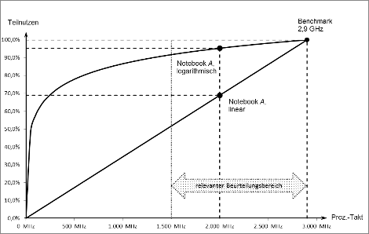
9.3 Nutzwertanalyse
Busse von Colbe / Witte: Investitionstheorie und Investitionsrechnung
9.3.1 Schrittfolge im Rahmen der Durchführung der Nutzwertanalyse
3. Schritt: Ermittlung der Teilnutzen– Beispiel: Kauf eines Notebooks
Lineare vs. logarithmische Transformationsfunktion
Beispiel S. 319

Slide 16
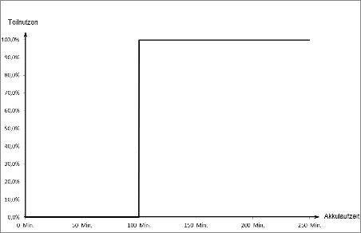
9.3 Nutzwertanalyse
Busse von Colbe / Witte: Investitionstheorie und Investitionsrechnung
Beispiel S. 320
9.3.1 Schrittfolge im Rahmen der Durchführung der Nutzwertanalyse
3. Schritt: Ermittlung der Teilnutzen– Beispiel: Kauf eines Notebooks
Ein Nutzer, der ausschließlich während seiner Hin- und Rückfahrt im Zug auf Akkubetrieb angewiesen ist –
Akkulaufzeiten, die länger als die gewöhnliche Fahrzeit sind, sind ohne zusätzlichen Nutzen
Mögliche Transformationsfunktion für das Zielkriterium „Akkulaufzeit“

Slide 17
9.3 Nutzwertanalyse
Busse von Colbe / Witte: Investitionstheorie und Investitionsrechnung
9.3.1 Schrittfolge im Rahmen der Durchführung der Nutzwertanalyse
Beispiel S. 320
3. Schritt: Ermittlung der Teilnutzen
Transformationsfunktionen sollten nicht abstrakt aufgestellt werden, sondern sich an den individuellen Nutzerbedürfnissen orientieren.

Slide 18
9.3 Nutzwertanalyse
Busse von Colbe / Witte: Investitionstheorie und Investitionsrechnung
9.3.1 Schrittfolge im Rahmen der Durchführung der Nutzwertanalyse
4. Schritt: Ermittlung des Nutzwertes
Anwenden einer Aggregationsvorschrift:
Wobei:
g = Gewicht der einzelnen Zielkriterien
n = ermittelter Teilnutzen

Slide 19
9.3 Nutzwertanalyse
Busse von Colbe / Witte: Investitionstheorie und Investitionsrechnung
9.3.1 Schrittfolge im Rahmen der Durchführung der Nutzwertanalyse
4. Schritt: Ermittlung des Nutzwertes– Beispiel: Kauf eines Notebooks
Nutzwertermittlung für den technisch orientierten Nutzer
Beispiel S. 322
→

Slide 20
9.3 Nutzwertanalyse
Busse von Colbe / Witte: Investitionstheorie und Investitionsrechnung
9.3.1 Schrittfolge im Rahmen der Durchführung der Nutzwertanalyse
4. Schritt: Ermittlung des Nutzwertes– Beispiel: Kauf eines Notebooks
Nutzwertermittlung für den Nutzer von Office-Standardanwendungen
Beispiel S. 322
→

Slide 21
9.3 Nutzwertanalyse
Busse von Colbe / Witte: Investitionstheorie und Investitionsrechnung
9.3.2 Sensitivitätsanalyse zu den vorläufigen Ergebnissen der Nutzwertanalyse
Reaktion auf Veränderungen einzelner Bestandteile?
Vorläufige Nutzwerte
Sensitivitätsanalyse
Ist die ermittelte Präferenzfolge stabil?

Slide 22
9.3 Nutzwertanalyse
Busse von Colbe / Witte: Investitionstheorie und Investitionsrechnung
9.3.2 Sensitivitätsanalyse zu den vorläufigen Ergebnissen der Nutzwertanalyse
Sensitivitätsanalyse - Beispiel
Beispiel S. 323
Gleichzeitige stufenweise Änderung der jeweils drei größten Gewichtungsfaktoren um
Entsprechende Anpassung der restlichen Gewichtungsfaktoren
-50%, -30%, -20%, -10%, +10%, +20%, +30%, +50%

Slide 23
9.3 Nutzwertanalyse
Busse von Colbe / Witte: Investitionstheorie und Investitionsrechnung
9.3.2 Sensitivitätsanalyse zu den vorläufigen Ergebnissen der Nutzwertanalyse
Beispiel S. 324
Sensitivitätstest für Nutzer von Office-Standardanwendungen

Slide 24
9.3 Nutzwertanalyse
Busse von Colbe / Witte: Investitionstheorie und Investitionsrechnung
9.3.2 Sensitivitätsanalyse zu den vorläufigen Ergebnissen der Nutzwertanalyse
Beispiel S. 324
Rangfolge bei Sensitivitätsanpassungen für Nutzer von Office-Standardanwendungen
→ Bestätigung der ursprünglichen Rangfolge:

Slide 25
9.3 Nutzwertanalyse
Busse von Colbe / Witte: Investitionstheorie und Investitionsrechnung
9.3.2 Sensitivitätsanalyse zu den vorläufigen Ergebnissen der Nutzwertanalyse
Beispiel S. 325
Sensitivitätstest für den technisch orientierten Nutzer

Slide 26
9.3 Nutzwertanalyse
Busse von Colbe / Witte: Investitionstheorie und Investitionsrechnung
9.3.2 Sensitivitätsanalyse zu den vorläufigen Ergebnissen der Nutzwertanalyse
Rangfolge bei Sensitivitätsanpassungen für den technisch orientierten Nutzer
Beispiel S. 325
Die zuerst ermittelte Rangfolge ist nicht stabil und damit nicht verlässlich!
Es ergibt sich die Präferenzfolge und

Slide 27
9.3 Nutzwertanalyse
Busse von Colbe / Witte: Investitionstheorie und Investitionsrechnung
9.3.3 Bewertung der Nutzwertanalyse
Nachteile
Keine in sich geschlossene Entscheidungsrechnung. Liefert folglich keine objektive Bewertung.
Skalierungsproblematik: Zusammenfassung von nicht kardinal skalierten Zielkriterien mittels der Transformationsfunktionen in Teilzielerreichungsgraden kann zu Verzerrungen des Gesamtnutzwertes führen
Vorteile
Die subjektive Bewertung wird transparent und damit intersubjektiv nachprüfbar.
Durch Sensitivitätsanalysen kann geprüft werden, ob die Entscheidung gegen Gewichtsveränderungen der Kriterien oder Veränderungen der Kriterienausprägung stabil sind.

Slide 28
9.4 Beurteilung der Vorteilhaftigkeit einer Investitionsalternative
Busse von Colbe / Witte: Investitionstheorie und Investitionsrechnung
Gegenüberstellung:
Einzelbewertung der Investitionsrechnung (Kapitalwerte...)
Ergebnis der Nutzwertanalyse
Keine „automatischen“ Antworten
Problemvisualisierung: Nachvollziehbare und kommunizierbare Entscheidungen

Slide 29
9.4 Beurteilung der Vorteilhaftigkeit einer Investitionsalternative
Busse von Colbe / Witte: Investitionstheorie und Investitionsrechnung
Berechnung der Auszahlungsannuität bezogen auf die Nutzungsdauern der vier Notebooks
Beispiel S. 327

Slide 30
9.4 Beurteilung der Vorteilhaftigkeit einer Investitionsalternative
Busse von Colbe / Witte: Investitionstheorie und Investitionsrechnung
Berechnung der Auszahlungsannuität bezogen auf die Nutzungsdauern der vier Notebooks
Beispiel S. 327
Es ergibt sich die
Präferenzreihenfolge

Slide 31
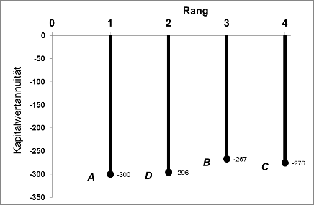
9.4 Beurteilung der Vorteilhaftigkeit einer Investitionsalternative
Busse von Colbe / Witte: Investitionstheorie und Investitionsrechnung
Grafische Gegenüberstellung der Kapitalwertannuitäten und der Rangplätze der Nutzwertanalyse
Beispiel S. 329
→ Kaufargumentation?

Slide 32
9.5 Zusammenfassung
Busse von Colbe / Witte: Investitionstheorie und Investitionsrechnung
Nutzwertanalyse
Transparent machen von nicht monetären Aspekten von Investitionsalternativen im Rahmen der Entscheidungsfindung
Keine „automatischen“ Ergebnisse
Kommunikationsinstrument: Kombination von Investitionsrechnung und Nutzwertanalyse
Intersubjektiv nachprüfbare Entscheidungen

